Slide 1
BILAN de L’Association Sportive 2017.2018
137 licenciés
- 9 activités proposées ( 2 nouvelles )
Participation à 2 championnats de France
2013.14 | 2014.15 | 2015.16 | 2016.17 | 2017.18
62 | 78 | 105 | 119 | 137
 | district | départemental | académique | France
Nombre d’équipes | 5 | 14 | 12 | 2

Slide 2
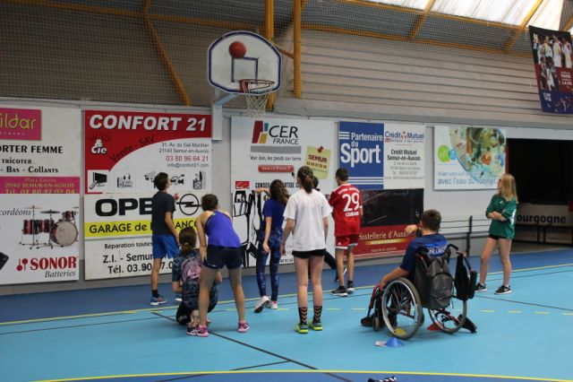
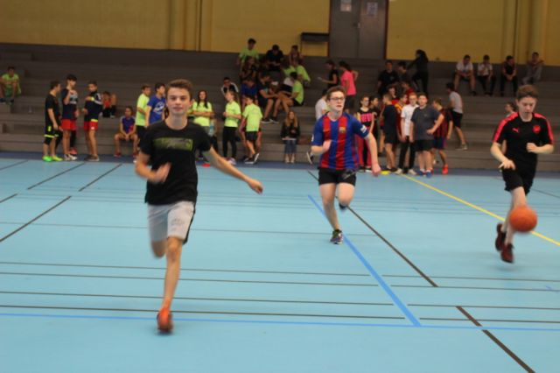
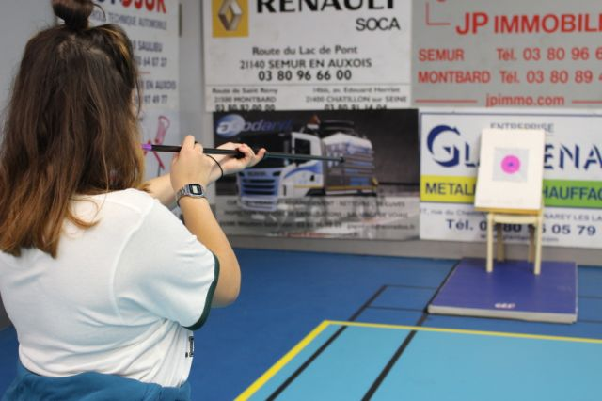
Fête du Sport 27 septembre 2017 - avec les classes de seconde
Ateliers :
Sarbacane
Tirs au panier Basket
Course de dribble
Relais d’Endurance
Badminton
Pétéca
Parcours d’obstacles

Slide 3
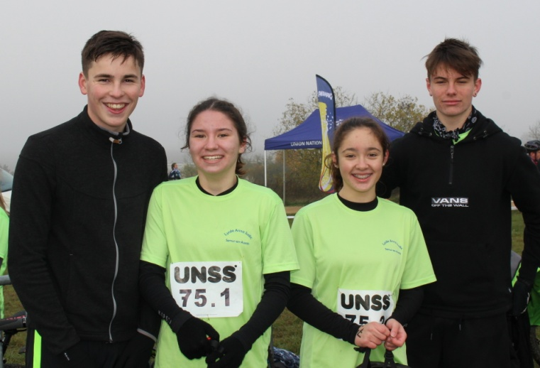
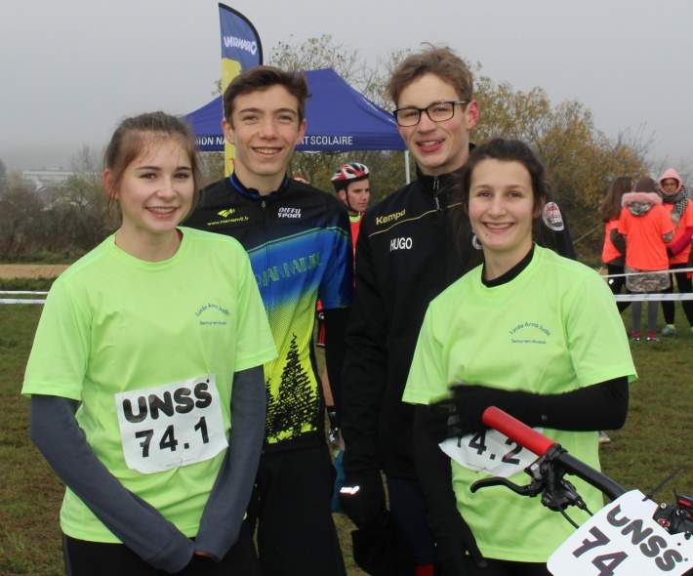
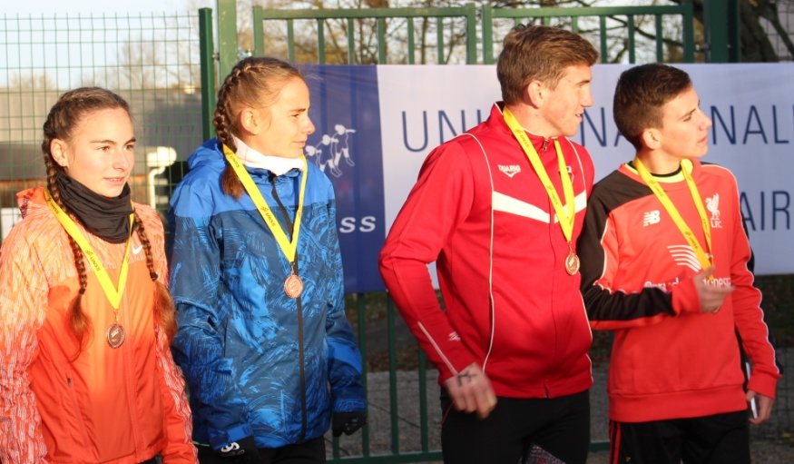
Championnat Académique de Duathlon - Run and Bike
A Chatillon sur Seine 15 Novembre 2017
4 équipes + 3 jeunes officiels

Slide 4
Classement : 3ème , 11ème , 15ème et un abandon

Slide 5
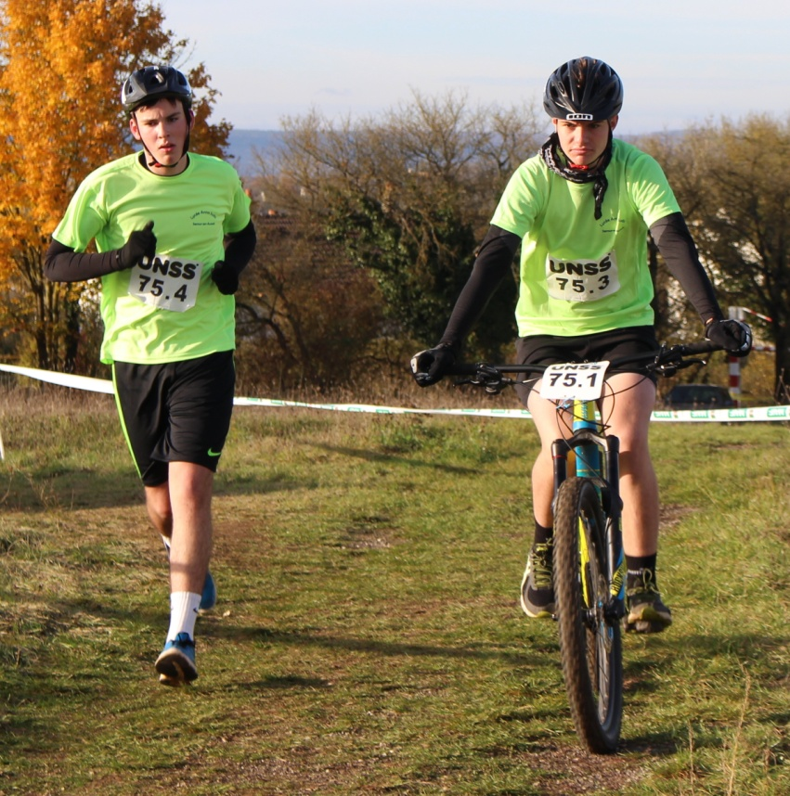
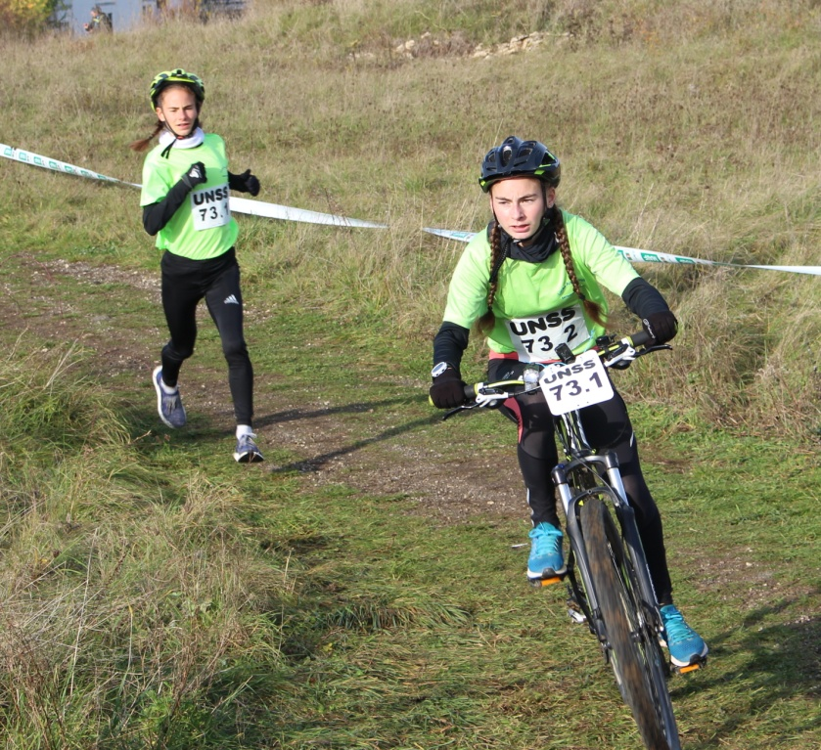
Le matin
DUATHLON : 500 m de course à pied / 2 km de vtt / 500m de course à pied
L’après midi
RUN AND BIKE : tour de 2500 m
- garçons : 4 tours
- filles : 3 tours

Slide 6
Cross Départemental 29 novembre 2017 à Dijon 34 élèves 1 équipe + 2 individuels qualifiés au championnat académique

Slide 8
Cross Académique 13 décembre 2017 à Montceau les mines
Charlotte Treuchot 2nde CF
Margot Treuchot 2nde JF
L’équipe CG
8ème / 47
- Yoann Suillerot
- Alexandre Dauvergne
- Hugo Moyemont
- Alexis Olard
- Théo Huerta

Slide 9
Athlétisme en salle

Slide 10
Résultats ATHLETISME HIVERNAL 6 Décembre 2017
 | Place | perf
50 m | 2 | 07’’45 | LUZIEUX | Chloé
Cadettes | 4 | 08’’04 | NARGEOT | Violette
 | 6 | 08’’56 | PARIS | Héléna
Cadets | 7 | 06’’89 | OLARD | Alexis
 | 8 | 07’’19 | GAILLARD | Lucien
 | 10 | 07’’35 | SUILLEROT | Yoann
 | 11 | 07’’47 | DUBOIS | Benjamin
 | 12 | 07’’49 | MONOT | Benjamin
 | 13 | 07’’60 | POTET | Lucas
 | 14 | 07’’69 | FAVIER | Geoffrey
 | 15 | 07’’72 | PARIS | Axel
 | 16 | 07’’74 | PECAUD | Justin
50 m Haies | 2 | 06’’67 | GRAILLET | Axel
 | 3 | 08’’48 | GAILLARD | Lucien
Longueur | 3 | 3m97 | LUZIEUX | Chloé
Cadettes | 4 | 3m75 | NARGEOT | Violette
 | 5 | 3m72 | PARIS | Héléna
Cadets | 2 | 5m19 | GAILLARD | Lucien
 | 4 | 4m98 | OLARD | Alexis
 | 5 | 4m71 | FAVIER | Geoffrey
 | 7 | 4m60 | PECAUD | Justin
 | 8 | 4m45 | DUBOIS | Benjamin
 | 9 | 4m40 | SUILLEROT | Yoann
 | 10 | 4m32 | POTET | Lucas
 | 11 | 4m28 | PARIS | Axel
 | 12 | 4m05 | MONOT | Benjamin
Juniors | 1 | 5m27 | GRAILLET | Axel
Poids | 4 | 7m29 | PARIS | Héléna
Cadettes | 5 | 6m74 | LUZIEUX | Chloé
 | 6 | 6m52 | NARGEOT | Violette
Cadets | 4 | 8m50 | OLARD | Alexis
 | 5 | 7m94 | FAVIER | Geoffrey
 | 6 | 7m54 | PECAUD | Justin
 | 7 | 7m16 | PARIS | Axel
 | 8 | 6m68 | POTET | Lucas
 | 9 | 5m58 | MONOT | Benjamin

Slide 11
Hand Ball
Filles 2^{èmes} au championnat départemental
Juniors garçons 1^{ers} au championnat départemental
3^{èmes} au championnat académique
- Cadets 1^{ers} au championnat départemental, académique, inter académique et 13ème/16 au France

Slide 12
Championnat de FRANCE cadets à Pont à Mousson 13ème /16

Slide 13
Futsal
2 équipes de cadets :
3ème et 4ème au championnat départemental,
à dijon le 28 février 2018

Slide 14
Equitation

Slide 15
- 2ème au championnat départemental - 9ème au championnat académique la compétition est organisée en 2 parties : le matin – un parcours d’obstacles

Slide 16
L’après midi, les Pony games :

Slide 17
Badminton
2 équipes Etablissement, 1 excellence , 1 LP
2 équipes établissement font 3ème et 4ème au championnat départemental
l’équipe excellence 2ème au championnat départemental, 3ème au championnat académique
L’équipe LP 1ère au championnat départemental, 2ème au championnat académique

Slide 18
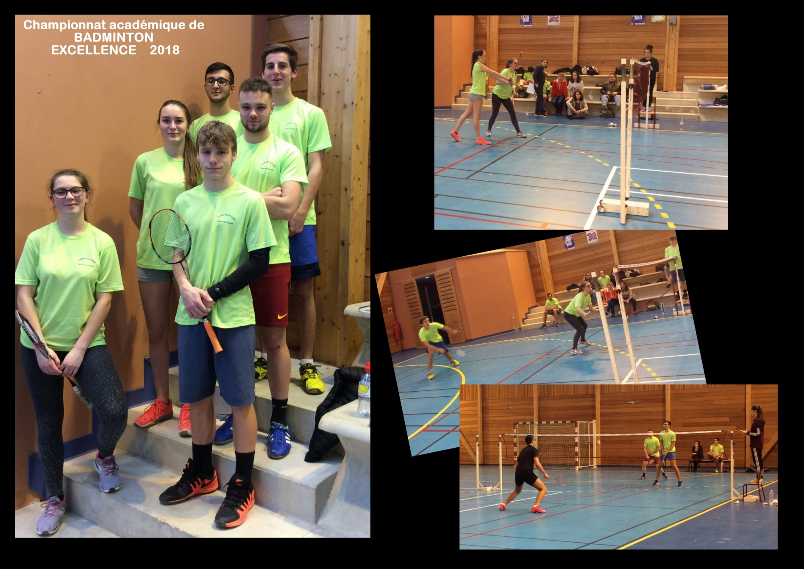
Badminton

Slide 19
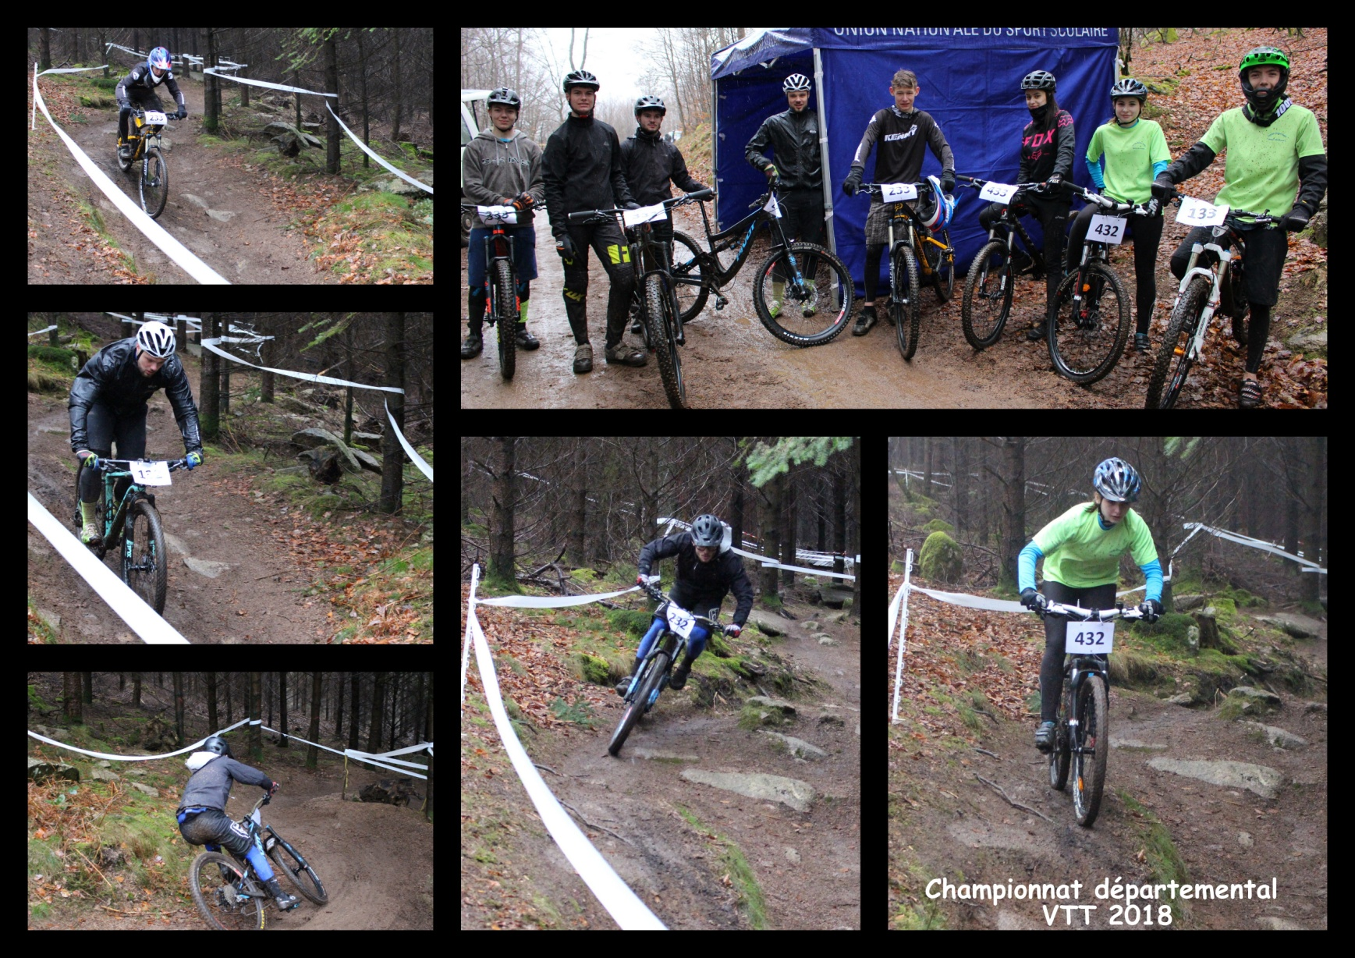
VTT
2 équipes au Championnat départemental à Breuil, 1ère et 2ème

Slide 20
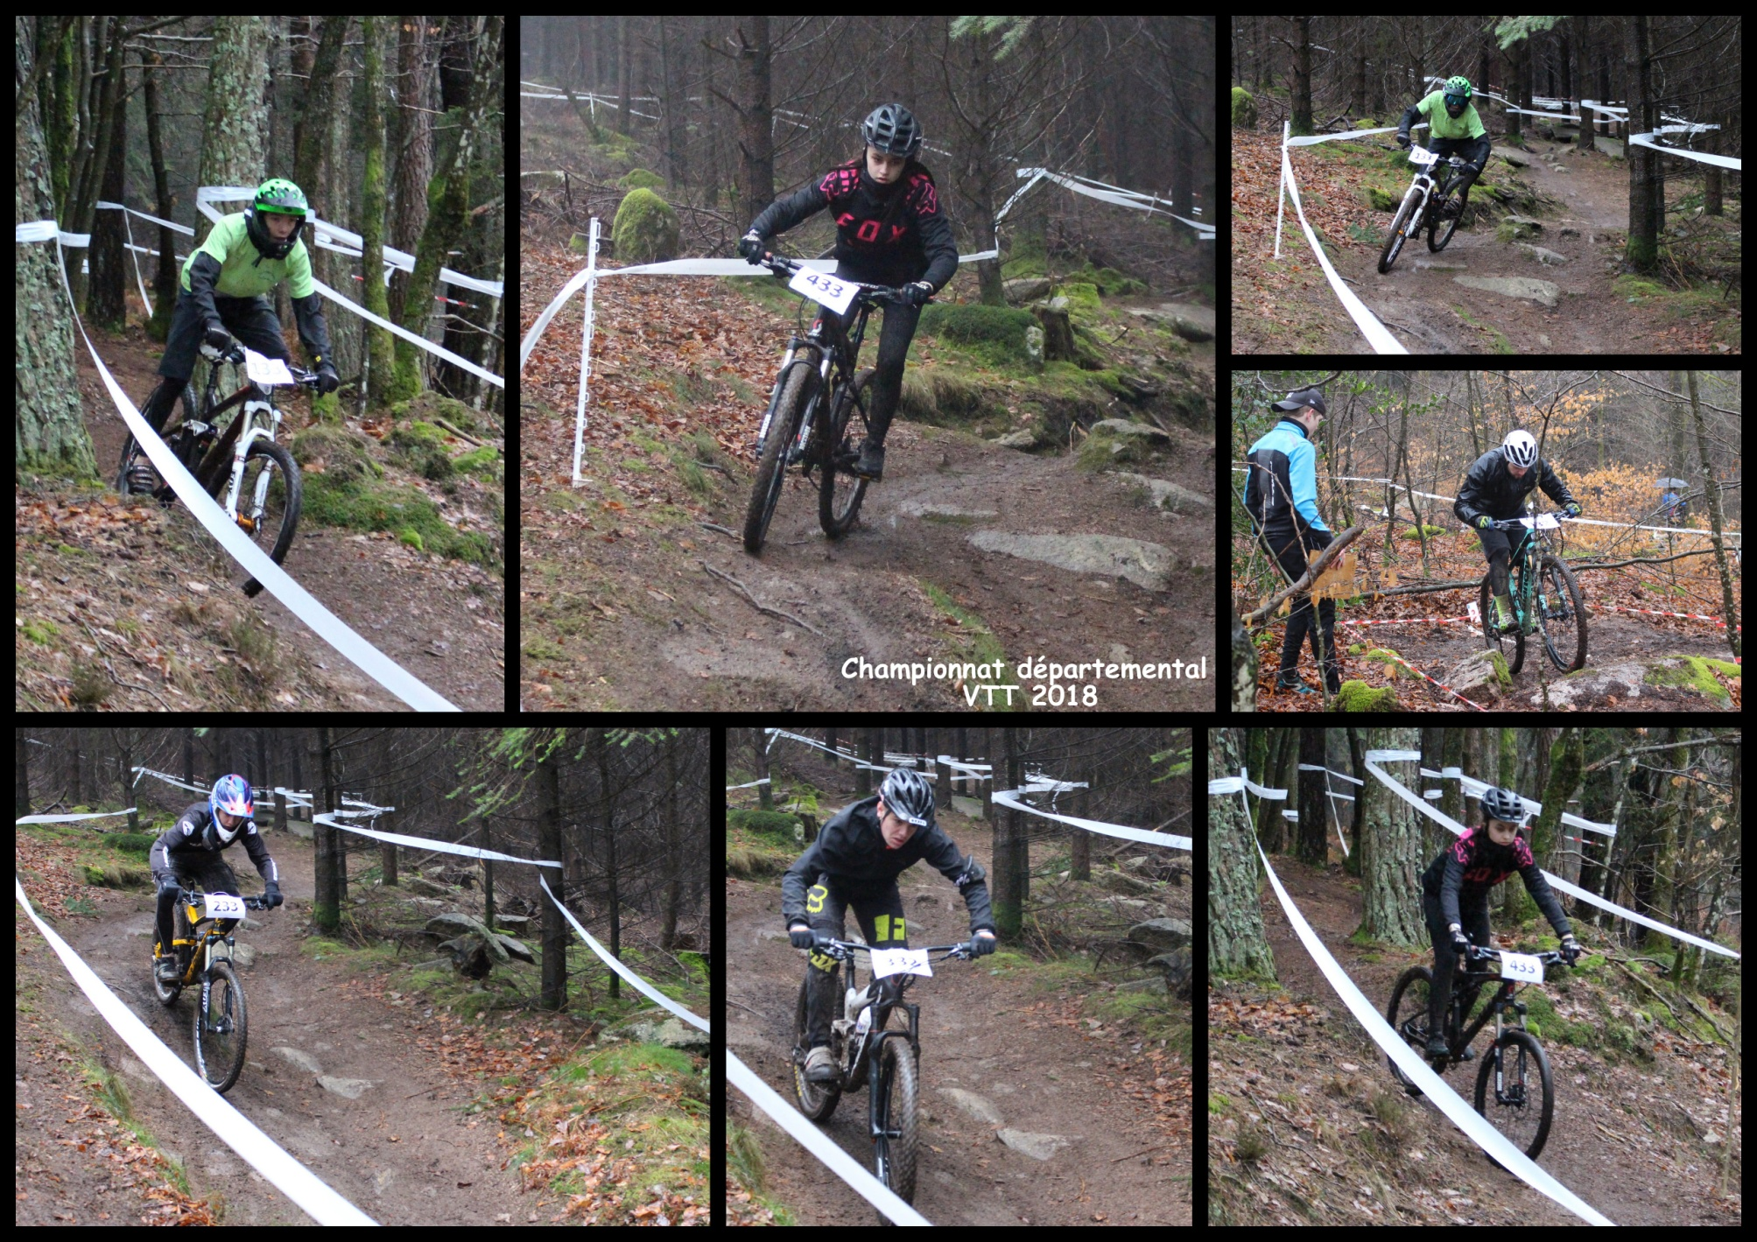

Slide 21
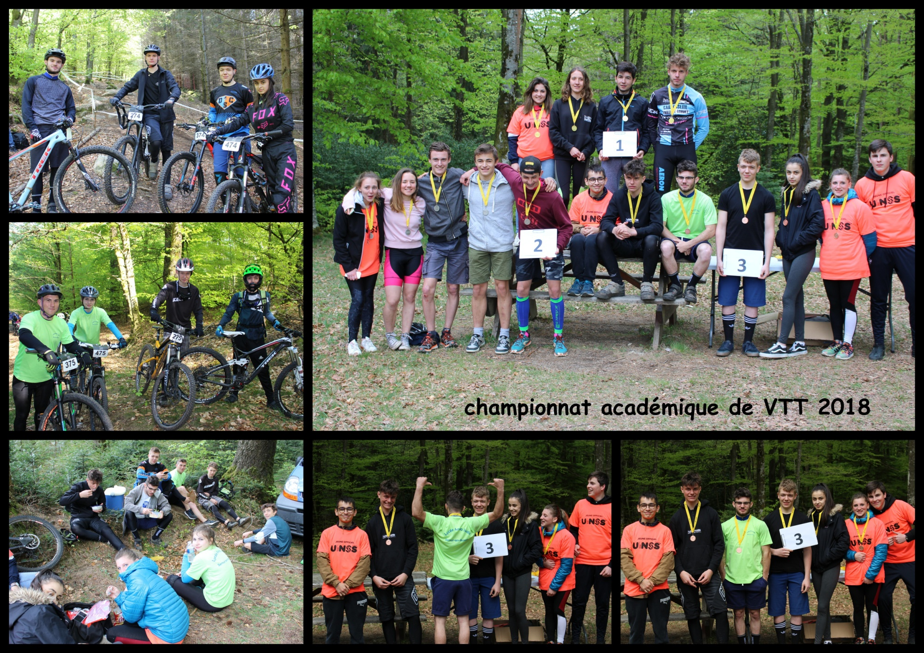
Championnat académique à Breuil – 3ème et 5ème

Slide 22
Le VTT est composé de 3 épreuves : slalom

Slide 23
Le trial et un cross en relai

Slide 25
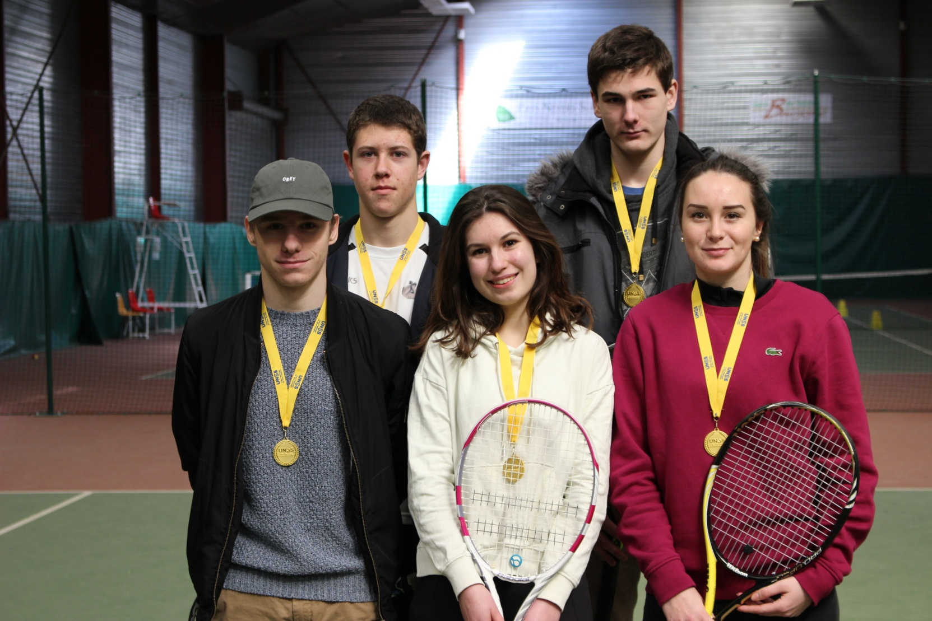
Tennis
- Equipe établissement, 1ère Académique

Slide 26
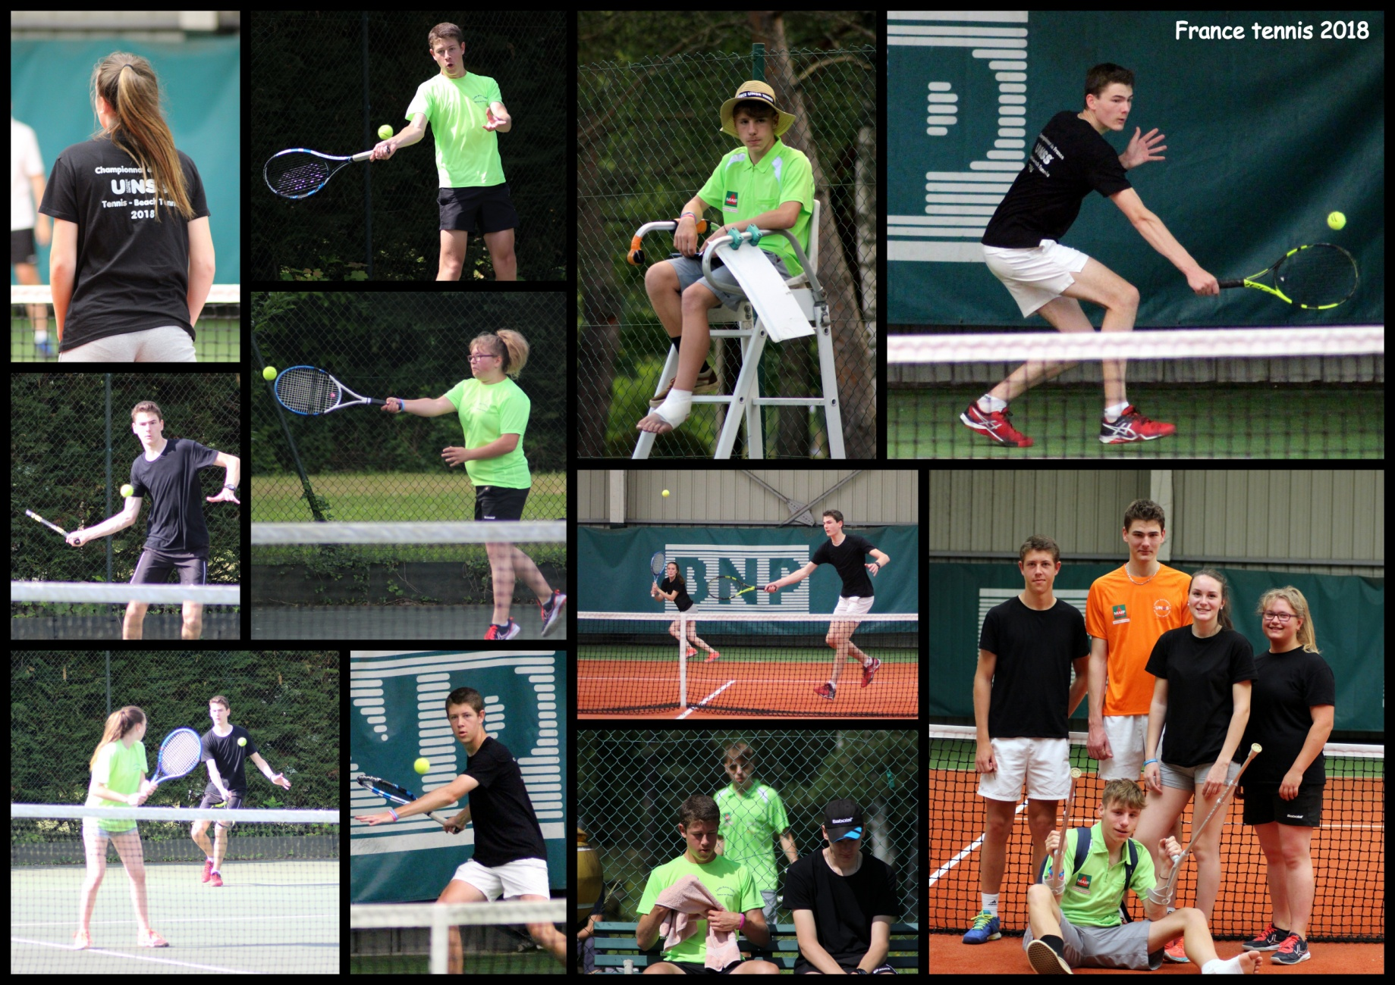
France de tennis à Bois le Roi, 27 au 30 Mai
7ème / 11

Slide 27
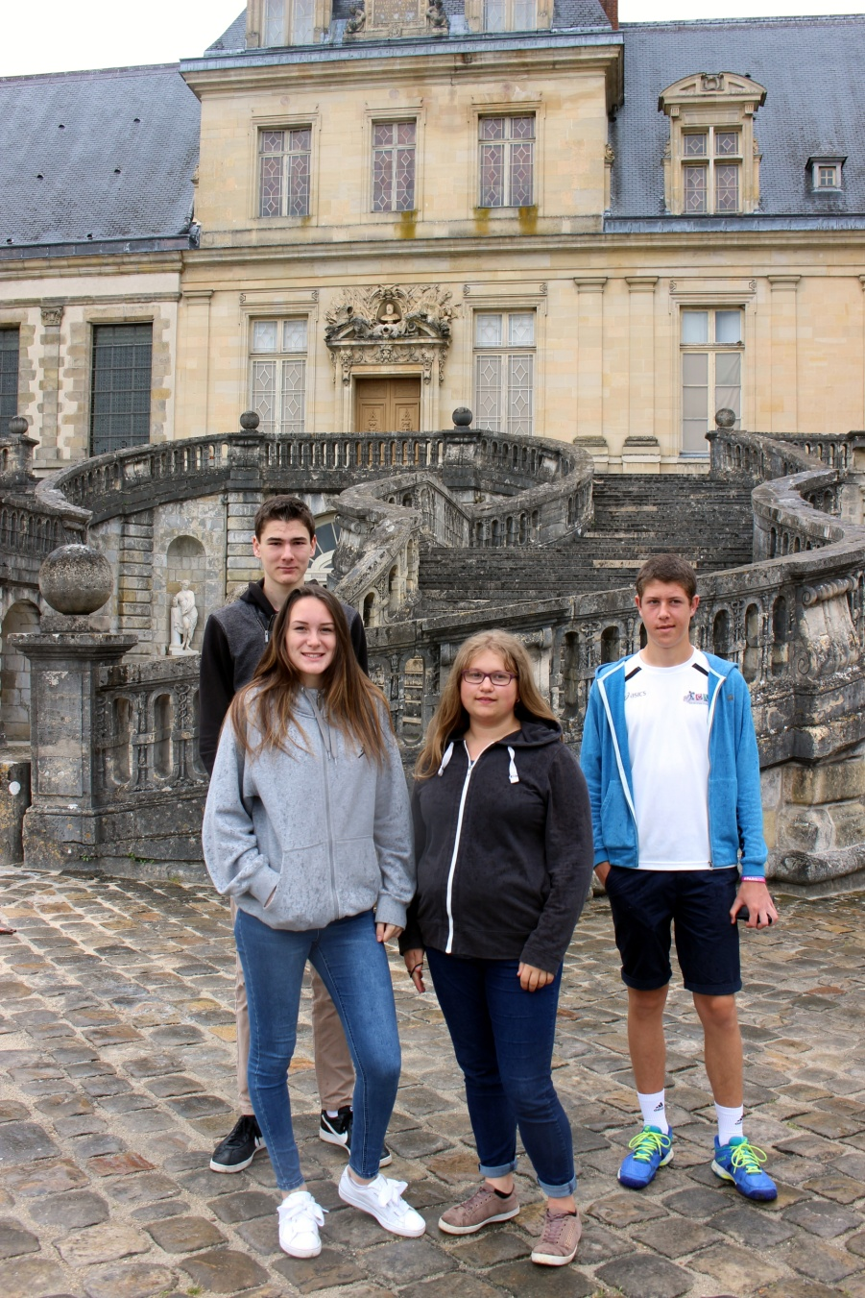
Visite du château de Fontainebleau

Slide 28
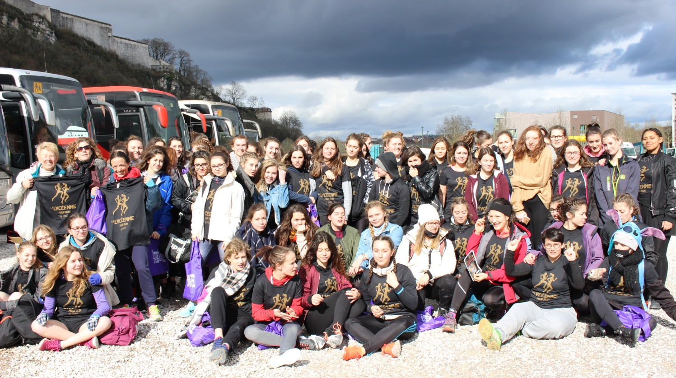
La Lycéenne
Dans le cadre de la journée de la femme et sur proposition du service régional de l’UNSS, 70 filles ont participé à la Lycéenne, mercredi 7 Mars 2018, à Besançon.

Slide 29
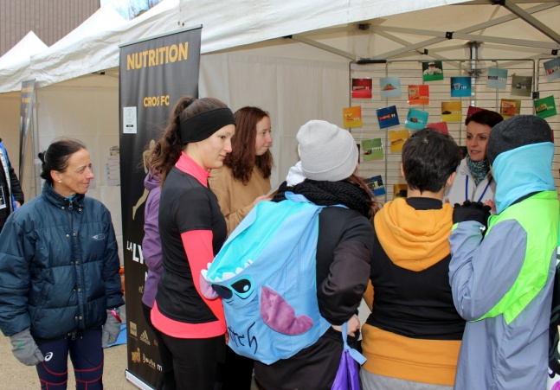
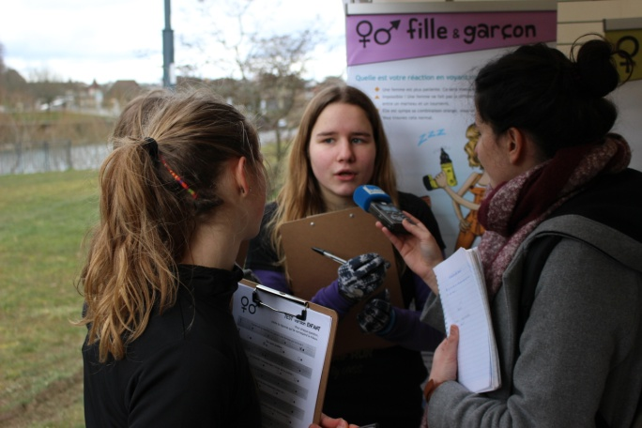
C’est une course féminine, festive, solidaire où le plaisir et le partage prennent le pas sur la performance.
Dès l’arrivée, chaque participante s’est vu offrir un sac contenant une boisson, des bracelets, un tee shirt et le programme de la journée.
Dans un premier temps, elles ont pu parcourir le village de l’égalité constitué de nombreux stands : expo nutrition, Paris 2024 Sport et femmes, secourisme, Octobre Rose, les métiers de l’armée ouverts aux femmes, Droits des femmes et lutte contre la discrimination, exposition ‘bien dans leur genre’ …

Slide 30
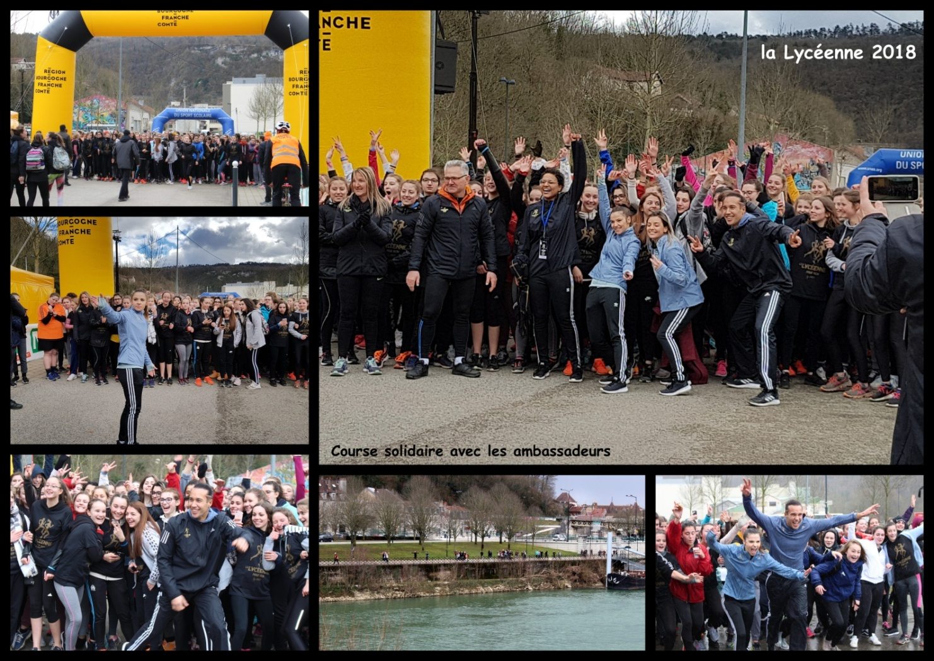
A 13h30, elles ont participé à la course solidaire de 3600m, au pied de la citadelle, avec les ambassadeurs : Denitsa Ikonomova, Laurent Maistet, Priscilla Betti . Elles étaient également accompagnées par Mme Bianchi Zanconato Christine : membre de l’équipe de France de « 24heures de course ».
Ensuite, elles ont participé aux différents ateliers : Zumba, Danse Hip-Hop, Aérobic, Step, Aviron indoor, sport partagé, boxe …
Toutes les filles sont rentrées enchantées par cette journée juste perturbée par quelques averses.

Slide 32
Résultats AS 2017.2018
 | Licenciés | Equipes | District | Départemental | Académique | Inter-acad | France
Run and Bike - Duathlon | 20 | 4 équipes |  |  | Chatillon 15/11/17 3ème 11ème 15ème 16ème
Cross | 34 |  |  | Dijon 29/11/17 1 équipe + 2ème Treuchot Charlotte 1ère Treuchot Margot | Montceau 13/12/17 8ème / 47 par équipe 2ème Treuchot Charlotte 2ème Treuchot Margot
Athlétisme |  |  |  | Dijon 6/12/17 2ème Luzieux Chloé - 50m 2ème Graillet Axel - 50m 3ème Gaillard Lucien - 50 haies 1er Graillet Axel - Longueur 3ème Luzieux Chloé - Longueur | Dijon 20/12/17 3ème Graillet Axel - Longueur 2ème Graillet Axel - 50m
Hand Ball |  | Filles |  | 2ème
 |  | CG |  | 1er | Joigny 21/03/18 1er | Semur 04/04/18 34/29 contre Besançon | Pont à Mousson 22/05/18 13ème / 16
 |  | JG |  | 1er | Nevers 07/02/18 3ème
Futsal |  | CG 2 équipes | 1er / 3ème | Dijon 28/02/18 3ème
Badminton |  | 2 équipes Etablissement | 1er | Dijon 20/12/17 3ème et 4ème
 |  | 1 Excellence | 1er | 2nd Repêchage | Semur 15/01/18 3ème
 |  | 1 LP | 1er | 1er | Blanzy 07/03/18 2ème
Equitation |  |  |  | Chatillon 28/02/18 2ème | Chatillon 14/03/18 9ème
Tennis |  | Etablissement |  |  | 1er Nevers 21/03/18 |  | Bois le Roi 27/05/18 7ème / 11
VTT |  | Etablissement 2 équipes |  | Le Breuil 28/03/18 1er et 2nd | Le Breuil 25/04/18 3ème et 5ème

Slide 33
Les points positifs :
Le nombre de licenciés qui augmentent chaque année
Le nombre d’élèves du secteur professionnel qui augmente aussi
Les bons résultats des différentes équipes
encore des participations au championnat de France
la diversité des activités proposées : Athlétisme et Equitation cette année
Les regrets :
Ne pas avoir réussi à engager une équipe en escalade
Difficulté à rendre autonome les élèves
Difficulté à trouver des volontaires pour être jeune officiel
Les projets :
-Augmenter le nombre de licenciés
Persévérer pour engager une équipe en Escalade
engager une équipe fille en Futsal
Développer la formation des Jeunes Officiels

